Slide 1
Εργασια 2018-2019 Ευφυεισ πρακτορεσ
ΟΝΟΜΑΤΕΠΩΝΥΜΟ-ΑΜ :
Δημήτριος Σιούντρης - Π14165
Χρήστος Κολοφώτης - Π14245

Slide 2
Αρχικά διαλέξαμε να υλοποιήσουμε την 2η εργασία που αφορά δύο αντίπαλες ομάδες ευφυών εικονικών πρακτόρων που έχουν διαφορετικές ικανότητες και προσπαθούν να συγκεντρώσουν συγκεκριμένα αγαθά από το κοινό τους περιβάλλον.

Slide 3
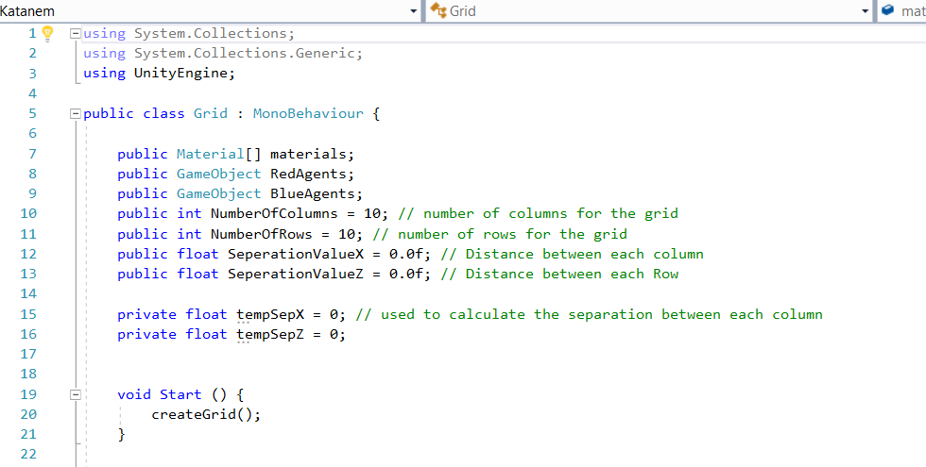
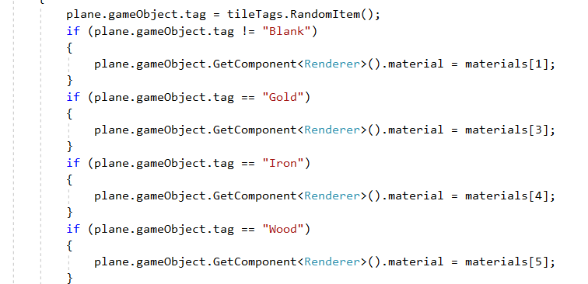
Δημιουργήσαμε ένα επίπεδο κόσμο 10x10 όπου οι υπάρχουν διάφορα αγαθά και πράκτορες μέσα σε αυτό. Στην συγκρεκριμένη περίπτωση τα υλικά μας είναι τα Gold ,Iron και Wood και οι πράκτορες χωρίζονται σε δύο ομάδες : RedAgents και BlueAgents.

Slide 4

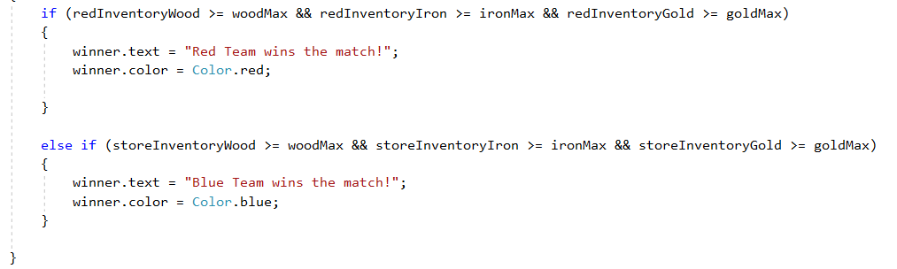
Σκοπός του παιχνιδιού είναι να μαζέψουμε ένα συγκεκριμένο αριθμό από το κάθε αγαθό που ορίσαμε. Θέτουμε το Inventory με 0 και ψάχνουμε 5 μονάδες Wood , 2 μονάδες Iron και 3 μονάδες Gold. Επομένως νικήτρια ομάδα κυρίσουμε την ομάδα που θα μαζέψει τα υλικά αυτά πρώτη.

Slide 5
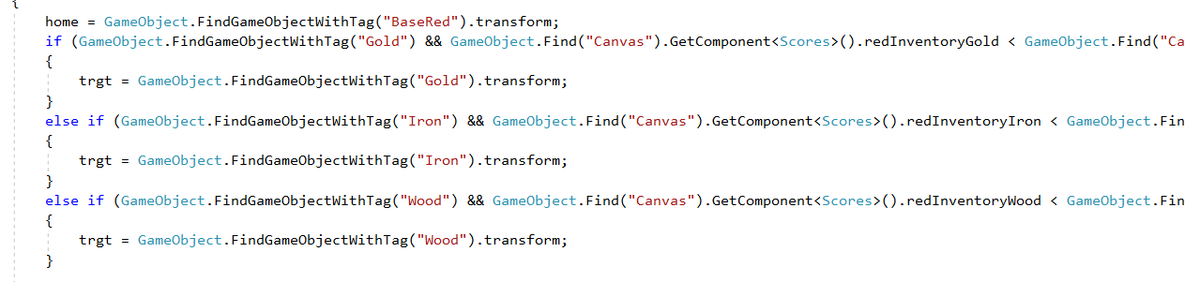


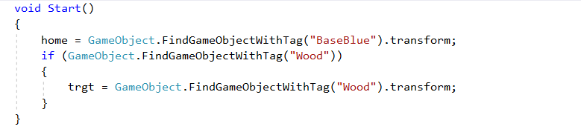
Η κάθε ομάδα όμως έχει διαφορετικές ικανότητες. Η μπλέ ομάδα προχωράει με ταχύτητα 2 και ο κάθε πράκτορας της μαζεύει ένα συγκεκριμένο αγαθό.Αντίθετα στην κόκκινη ομάδα οι πράκτορες προχωρούν με ταχύτητα 3 και μπορούν να μαζέψουν οποιαδήποτε αγαθό χωρίς κανένα εμπόδιο.

Slide 6
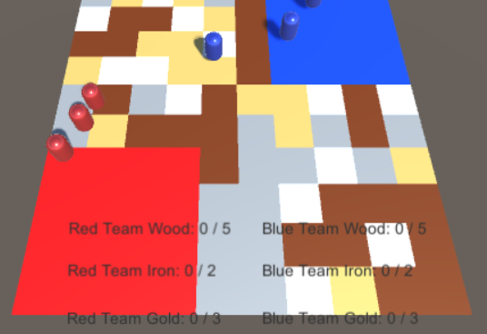
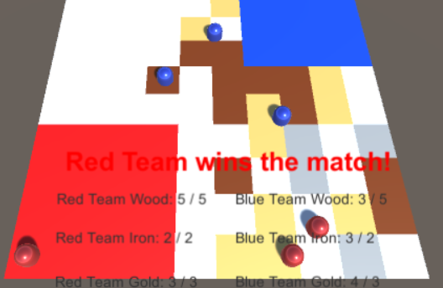
Στο κάτω μέρος της εφαρμογής έχουμε φτίαξει μία στατιστική αναφορά όπου μπορεί ο χρήστης να δει ανά πάσα στιγμή ποια και πόσα αγαθά έχει βρεί η κάθε ομάδα καθώς και το ποιος κέρδισε αν βρισκόμαστε στην τελική κατάσταση.

